Slide 1
Le developpement embryonnaire
l’ensemble des etapes qui suivent la fecondation et la formation du zygote
jusqu’à la naissance (accouchement ou parturition) d’un nouveau individu
periode de gestation , conception u la grossesse
Se déroule au niveau de l’uterus ( connu sous le nom uterus gravide)

Slide 2
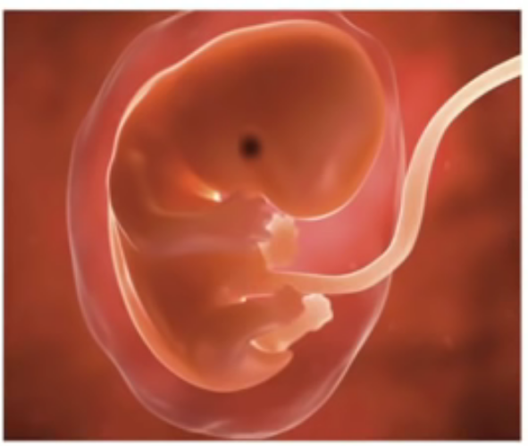
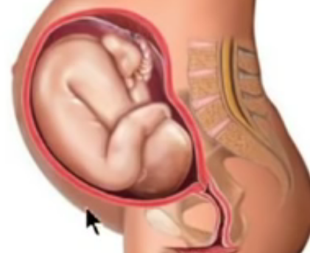
Le developpement embryonnaire
Le développement prénatal est divisé en 3 stades:
•Stade de développement pré-embryonnaire.(embryogénèse précoce)
◦ Dure les 2 semaines suivant la fécondation.
Le produit de la conception est alors appelé pré-embryon.
•Période embryonnaire.
◦ Dure de la 3ème à la 8ème semaine suivant la fécondation.◦
Le produit de la conception devient l’embryon.
•Période fœtale.
◦ Dure de la 9èmesemaine jusqu’à la naissance.
◦ Le produit de la conception est appelé fœtu

Slide 3
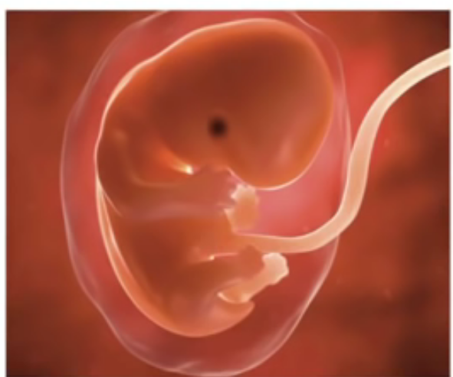
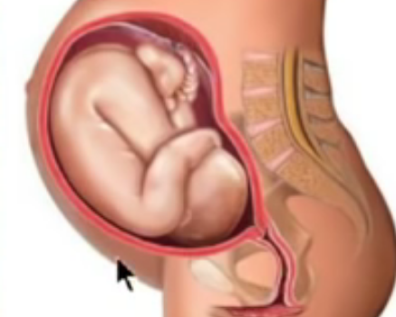

Slide 4
Le développement pré-embryonnaire:
débute au moment de la fécondation, se poursuit pendant que le pré-embryon avance dans la trompe utérine, se termine par l’implantation du pré-embryon dans l’endomètre utérin (= muqueus qui tapisse la cavité de l’utérus: composée d’un épithélium simple prismatique reposant sur une épaisse couchede tissu conjonctif).
Le stade pré-embryonnaire comprend:
•la segmentation qui aboutit à la formation du blastocyste,
•l’implantation du blastocyste (= nidation).

Slide 5
1. La segmentation et la formation du blastocyste
La segmentation: est la période qui suit la fécondation; correspond à une série de divisions mitotiques rapides, Ces divisions, sans croissance cellulaire, partagent le volumineux zygote en de nombreuses cellules filles appelées blastomères. La segmentation donne uen ams cellulaire appelé murula
et se termine par la formation du blastocyste.

Slide 6
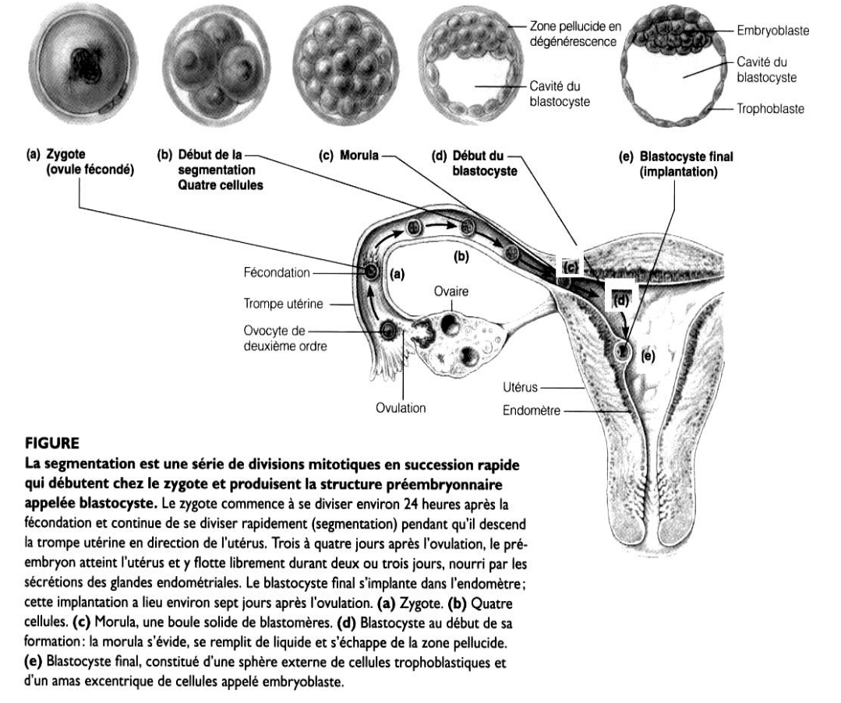
Le transit tubaire

Slide 7
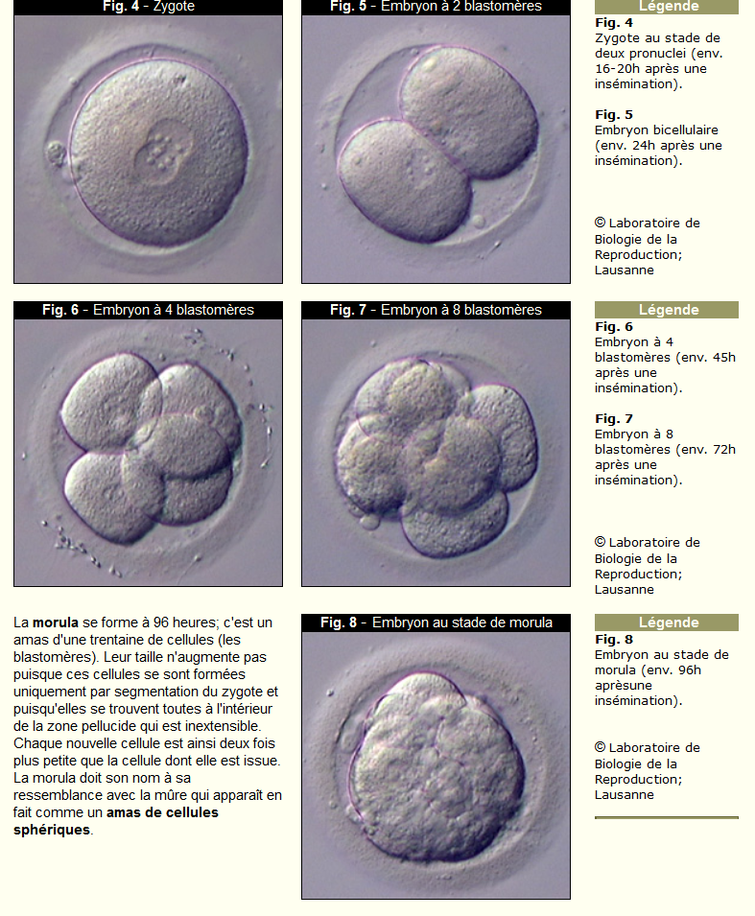

Slide 9
Les cellules les plus externes de la morula (qui est toujours enfermée dans la zone pellucide) commencent à se resserrer entre elles (c'est la compaction). Une paroi cellulaire épithéliale étanche se forme et les cellules qui la constituent s'aplatissent et rétrécissent. Les cellules s'adjoignent à l'aide de complexes de liaison, de tight junctions et de gap junctions. Une cavité se forme à l'intérieur du blastocyste et se remplit de liquide. Les deux à quatre cellules les plus internes de la jeune morula se développent pour former la masse cellulaire interne du blastocyste. L'embryon à proprement parler se développera uniquement à partir de cette masse cellulaire (l'embryoblaste ou bouton embryonnaire).
Les cellule de l'embryoblaste s'accumulent à un pôle ; c'est le pôle embryonnaire du blastocyste. Les structures qui se sont formées sont: une masse cellulaire externe (le trophoblaste) qui est constituée de très nombreuses cellules et l'embryoblaste qui n'est constitué que de peu de cellules.
Le rapport entre le nombre de cellules qu'il y a dans l'embryoblaste et le nombre de cellules qu'il y a dans le trophoblaste est de 1:10. Le trophoblaste entrera dans la constitution des enveloppes et des parties du placenta qui proviennent de l'enfant

Slide 10
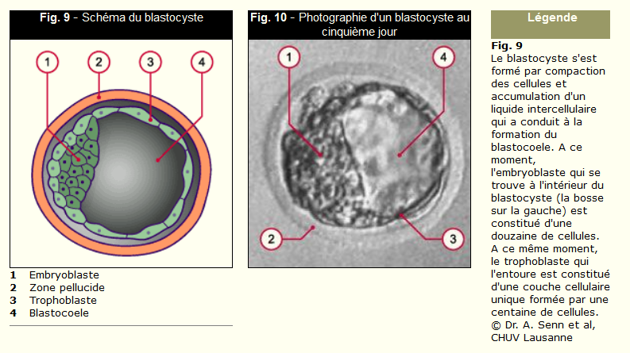

Slide 11
Au terme du cinquième jour environ, l'embryon se libère de la zone pellucide qui l'enveloppe.
L'embryon fait éclater cette enveloppe par une suite de contractions d'expansion .
Il est aidé par des enzymes qui dégradent la zone pellucide au pôle anti-embryonnaire (le pôle qui se trouve à l'opposé de l'embryon). Ces contactions d'expansion rythmiques permettent à l'embryon de s'extraire de l'enveloppe rigide. On appelle également hatching cette «première naissance».

Slide 12
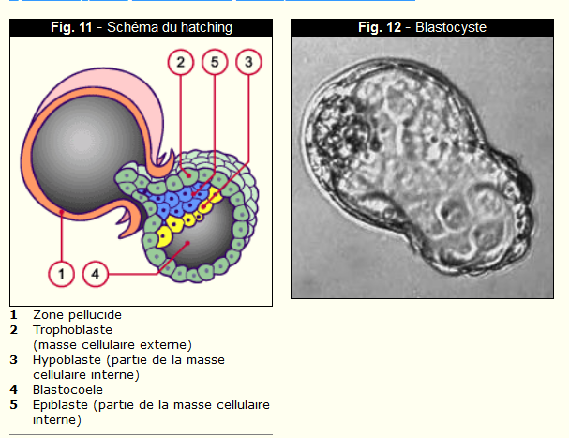

Slide 13
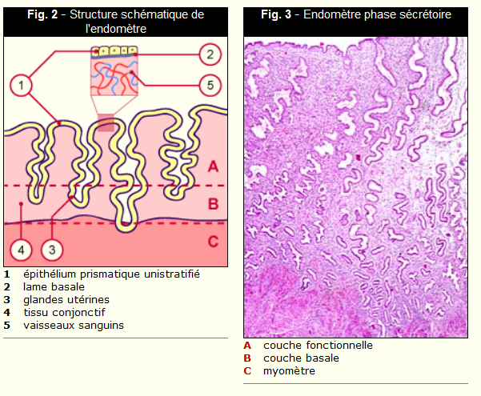
L’implantation
L'endomètre est soumis à des modifications hormonales cycliques durant toute la période d'activité génitale (de la puberté à la ménopause). Rappelons que la régulation hormonale de l'ovulation s'effectue aux trois niveaux hypothalamo-hypophyso-ovarien par des mécanismes de rétrocontrôle longs et courts.

Slide 14
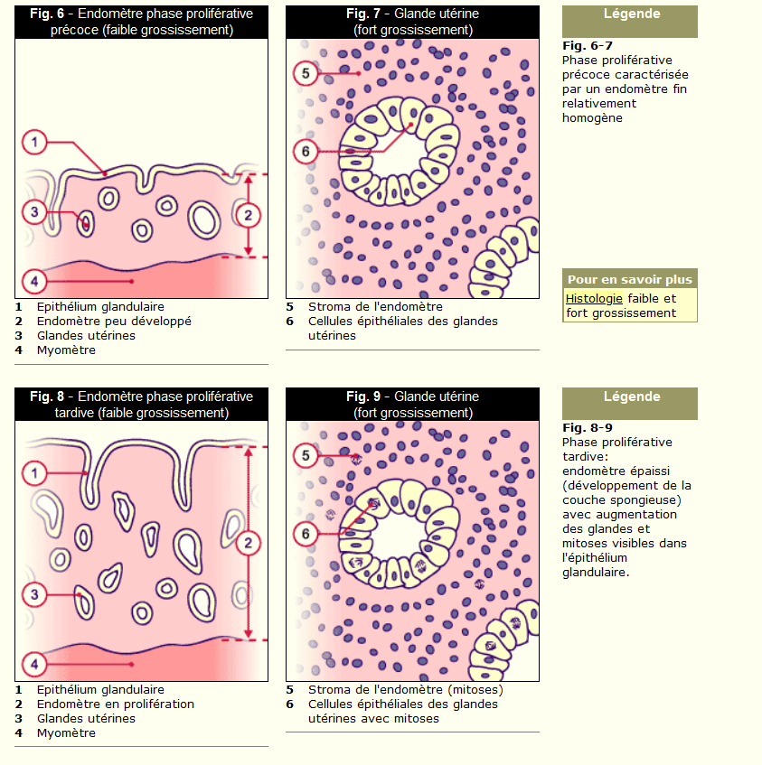
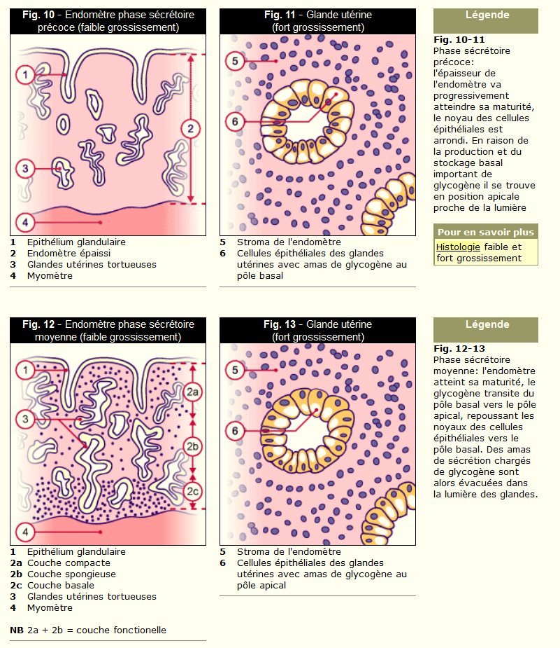

Slide 15
Au cours de la phase folliculaire ou proliférative (4 au 14e jour), la sécrétion d'oestrogènes par les follicules ovariens en croissance est responsable de la prolifération de l'endomètre (mitoses intenses dans l'épithélium glandulaire). L'épithélium utérin desquamé se reforme à ce stade et un certain nombre de cellules épithéliales deviennent ciliées. Les glandes du stroma endométrial s'allongent et les artères spiralées sont légèrement contournées. A la fin de la phase proliférative le pic d'oestradiol (secrété par le follicule en croissance) exerce un rétrocontrôle positif au niveau de l'hypophyse et l'ovulation survient 35 à 44h après le début de la montée initiale de LH (modifications hormonales cycliques).
Enfin, lors de la phase lutéale ou sécrétoire (14 au 28e jour), sous l'effet de la sécrétion de la progestérone (corps jaune) l'endomètre se différencie et atteint sa maturité. Les glandes deviennent tortueuses et les artères sinueuses. Le stroma conjonctif est le siège de transformations oedémateuses. La période de réceptivité maximale est atteinte du 20 au 23e jours. Cette phase de réceptivité de l'endomètre est de 4 jours et est communément appelée «fenêtre d'implantation».

Slide 16
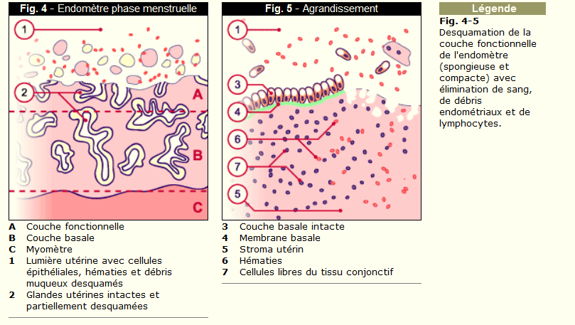
La phase menstruelle (1e au 4e jour) marque le début de chaque cycle. En l'absence d'implantation, la régression du corps jaune provoque la chute des taux circulants de l'oestradiol et de la progestérone et provoque l'élimination de la partie fonctionnelle de l'endomètre.
La phase menstruelle (1e au 4e jour) marque le début de chaque cycle. En l'absence d'implantation, la régression du corps jaune provoque la chute des taux circulants de l'oestradiol et de la progestérone et provoque l'élimination de la partie fonctionnelle de l'endomètre.

Slide 17
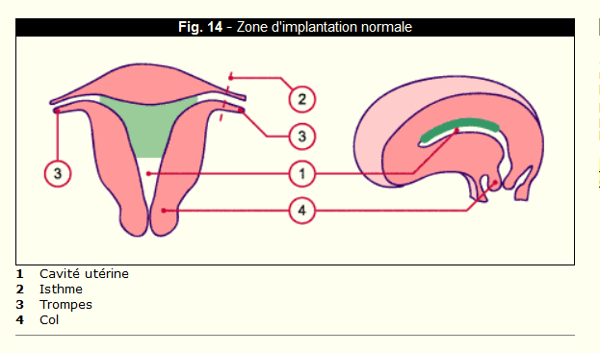
Zone d'implantation normale
Afin que l'implantation puisse se dérouler correctement, il faut que le blastocyste et la muqueuse utérine puissent interagir. Ces deux structures indépendantes doivent donc subir des modifications synchrones. L'implantation s'effectue en général dans la paroi supérieure et postérieure de la couche fonctionnelle de l'endomètre, au cours de la phase progestative (sécrétoire) du cycle menstruel

